Slide 1
БУЛЬОН-ПРИПРАВА
«ВКУСНАЯ КУРИЦА»

Slide 2
НОВИНКА
БУЛЬОН-ПРИПРАВА «ВКУСНАЯ КУРИЦА»
Бульон — это основа традиционной русской кухни. У хозяйки особые требования к бульону: он должен быть золотистым, ароматным, наваристым и прозрачным. Букет пряностей в этой приправе подобран таким образом, чтобы соответствовать этим требованиям, подчеркнуть натуральный вкус бульона и усилить его аромат.
Продукт имеет широкую сферу применения. Он позволит улучшить вкус супа, послужит отличной основой для соуса, прекрасно дополнит блюда из мяса и овощей. Эта приправа пригодится любой хозяйке и позволит повысить качество блюд, приготовленных своими руками.

Slide 3
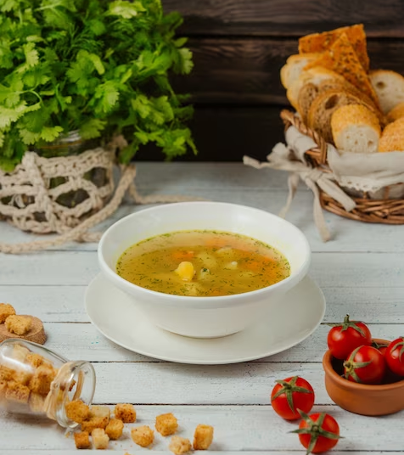
ДЛЯ ПОТРЕБИТЕЛЯ
Экономия времени
Простота использования
Можно использовать для многих блюд
Насыщенный вкус и аромат
Содержит натуральный белок
ПРИМЕНЕНИЕ:

Slide 4
АССОРТИМЕНТ
70 гр. популярный формат с низкой ценой полки для знакомства с продуктом
150 гр. увеличенный объем – больше возможности применения, более низкая цена за грамм
3 кг. фасовка для сегмента Horeca

Slide 5
ПРЕИМУЩЕСТВО ПЕРЧЕС
Гармоничный состав
Качественное сырье
Яркий дизайн, отражающий свежесть ингредиентов
Разнообразие фасовки
Универсальность применения
Высокий потенциал продаж популярной приправы

Slide 6
ЛОГИСТИЧЕСКИЕ ДАННЫЕ
Фото | Штрих-код | НАИМЕНОВАНИЕ | Кол-во в уп | Срок хранения | Условия хранения
 | 4620090024524 | Бульон-приправа Вкусная курица ПРОФИ, дой-пак 3 кг, | 3 | 12мес | до 25°C
 | 4620090024548 | Бульон-приправа Вкусная курица 150 г, Перчес 1/22 | 22 | 12мес | до 25°C
 | 4620090024531 | Бульон-приправа Вкусная курица 70 гр, Перчес 12/13 | 156 | 12мес | до 25°C

Slide 7
Свяжитесь с нами, чтобы узнать все о новинке и получить выгодные условия сотрудничества: адрес почтовый: 620049, г. Екатеринбург, а/я 125 тел офиса: +7 (343) 288-76-76
http://perches.ru/
Ваш персональный менеджер:

